Slide 1

ふくいんを つたえてもらった
ダビデ

Slide 2
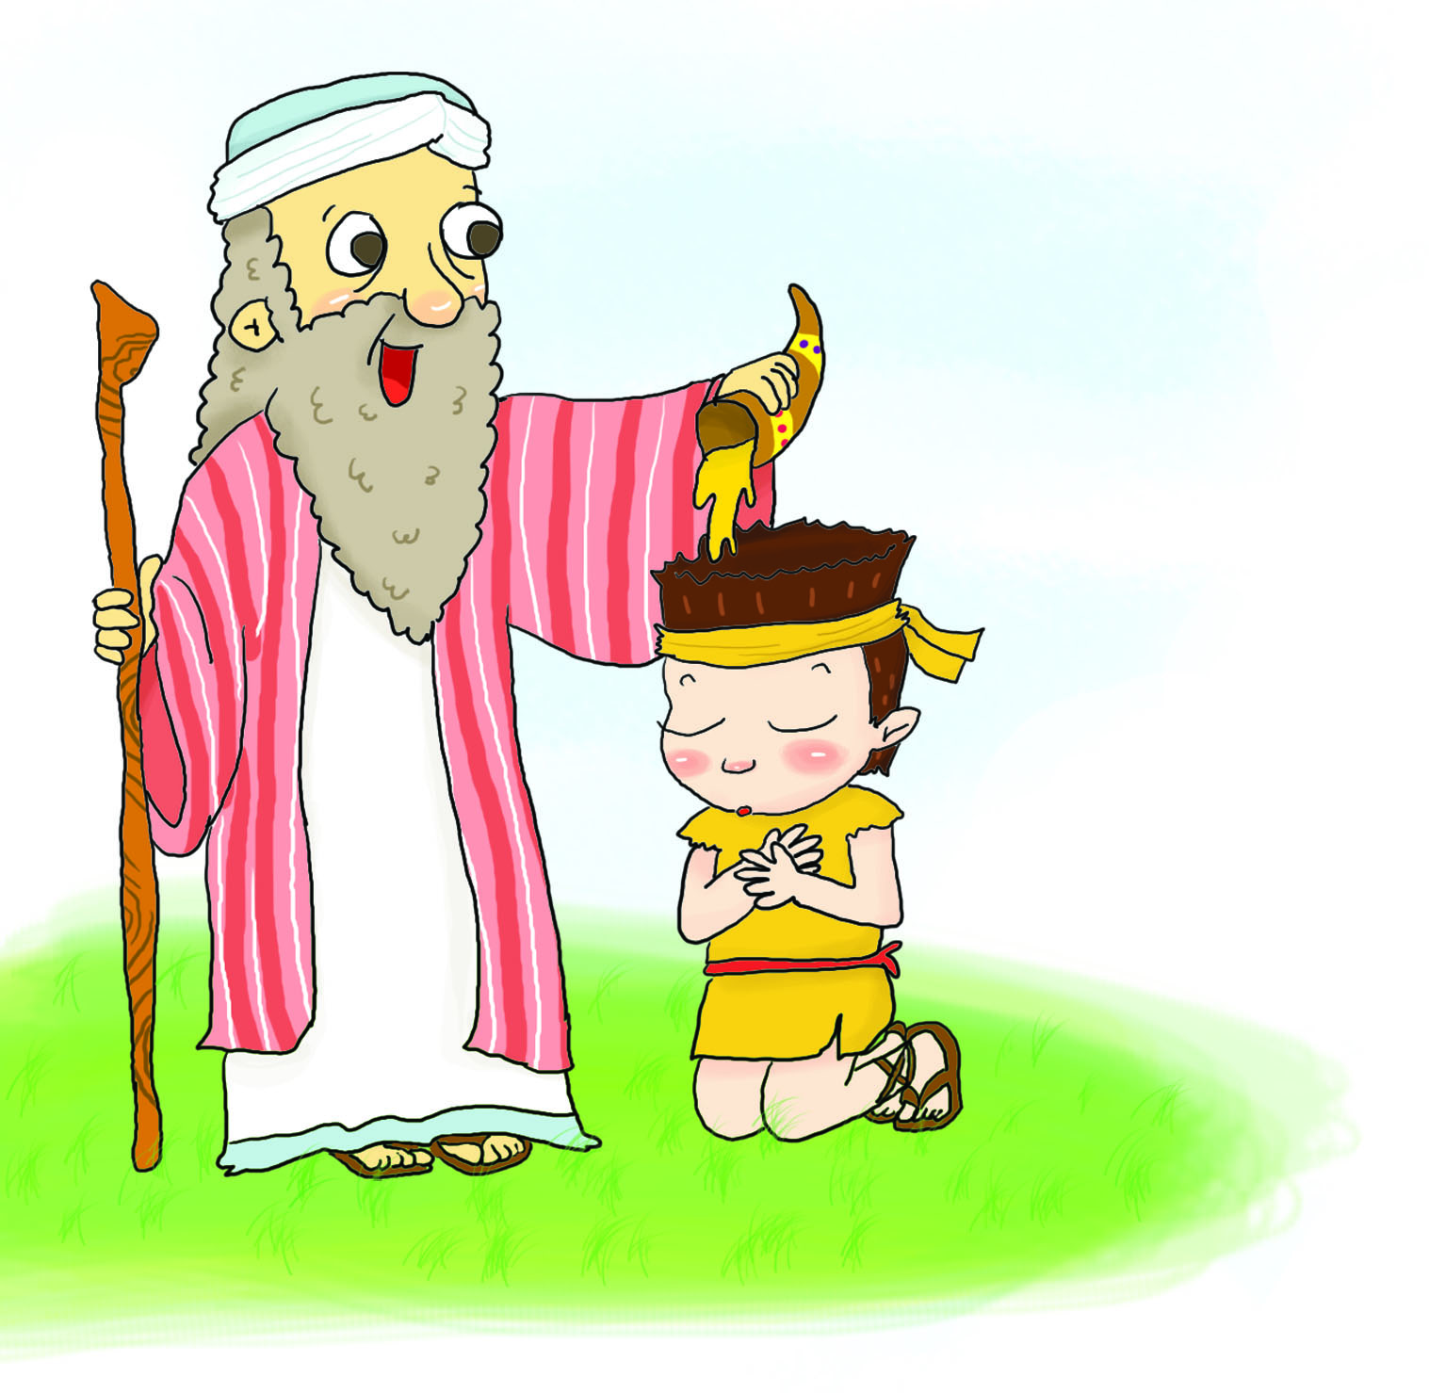
ダビデは
おとうさんの
エッサイと
サムエルから
ふくいんを
つたえて
もらいました

Slide 3
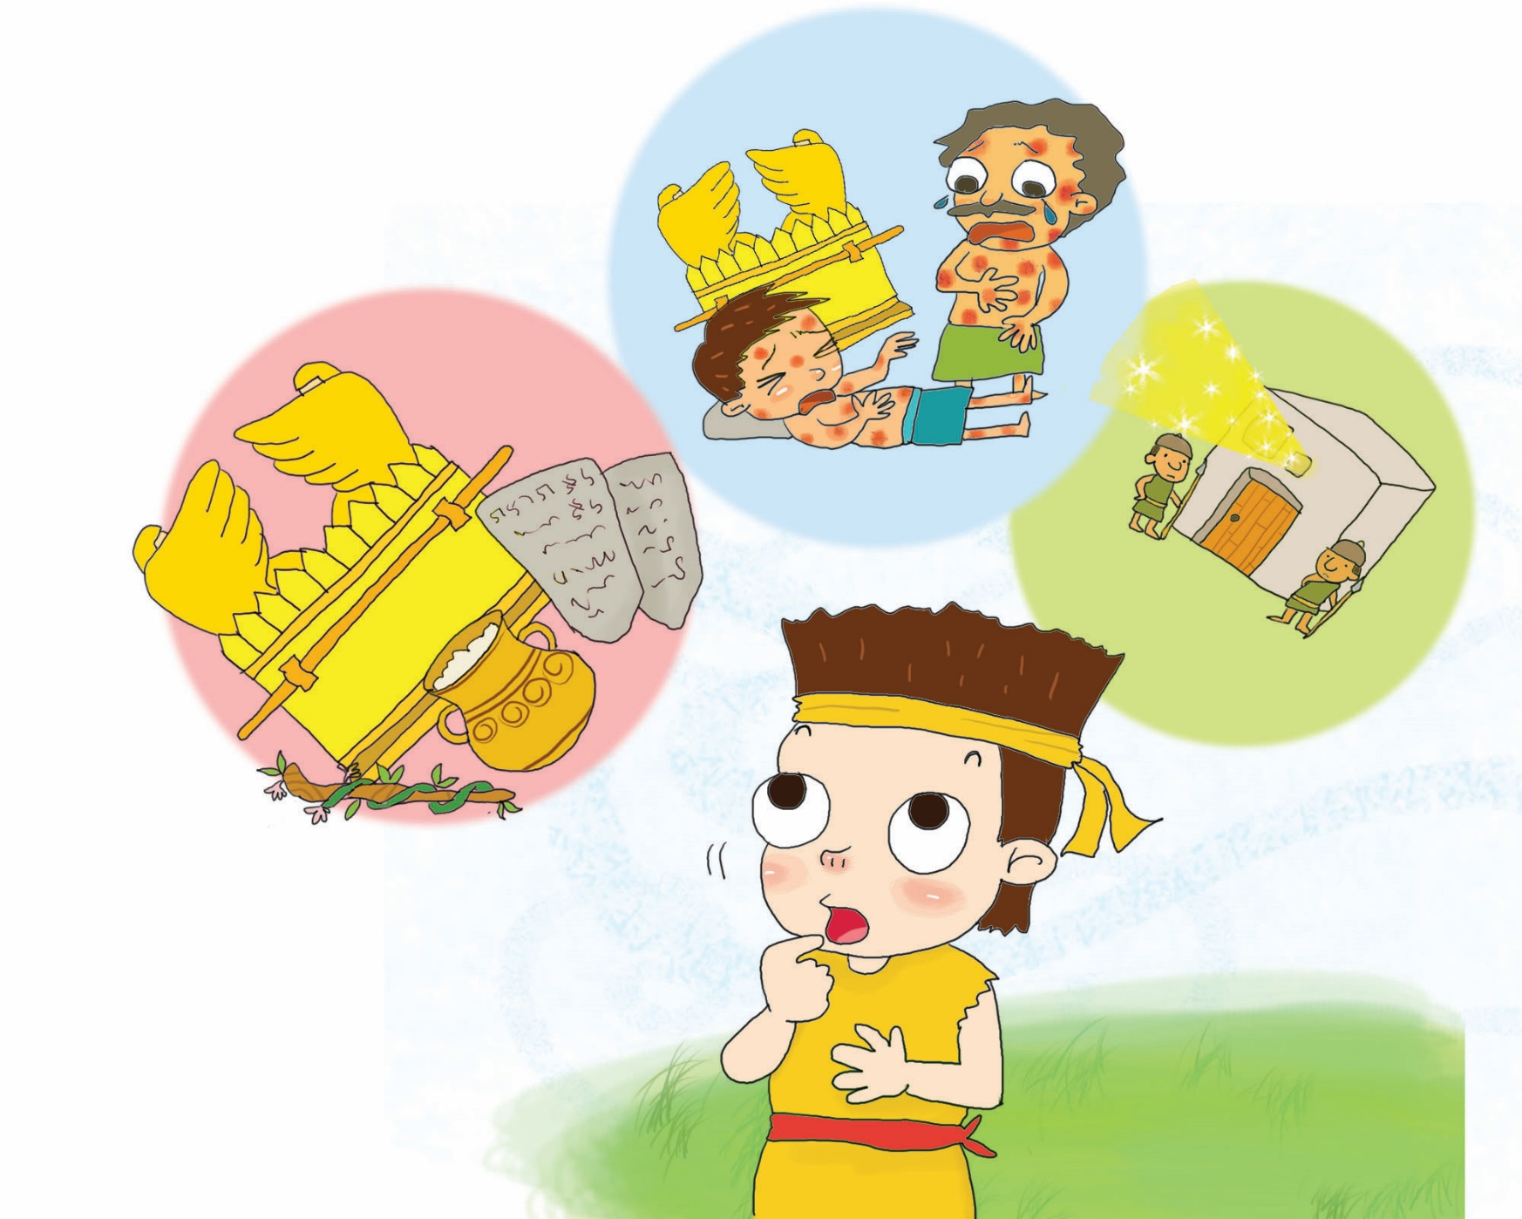
しんでん けんちくの けいやくを
つたえて もらいました

Slide 4
さんびと いのりを
あじわった ダビデ

Slide 5
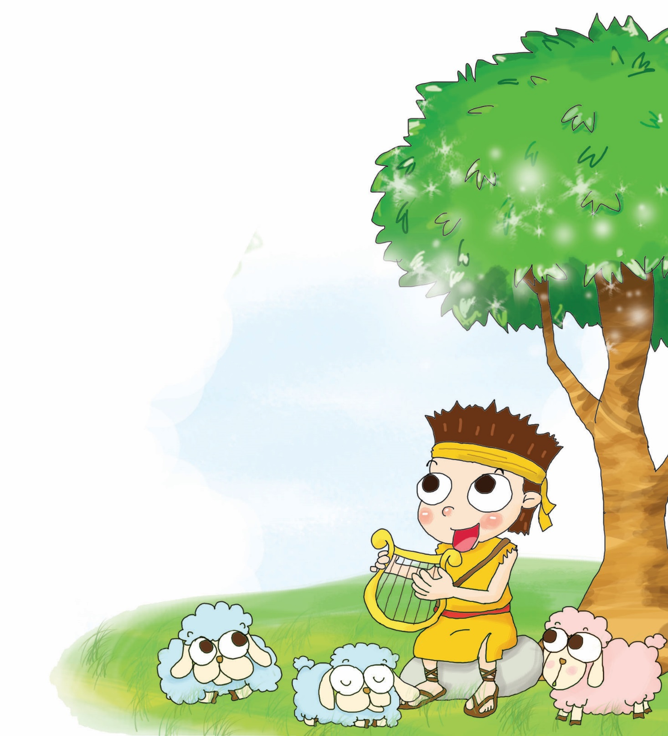
ひとりで いる じかんに ひつじの せわを しながら みことばを
もくそうして しを つくりました
ひとりで いる じかんに
さんびの おくぎを あじわって サウル おうに ついた
あくれいが はなれるほど
さんびを あじわいました

Slide 6
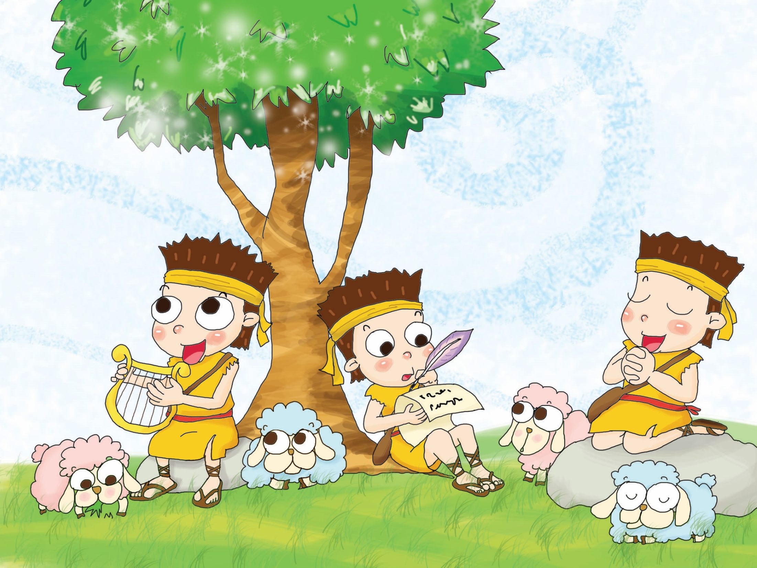
ひとりで いる じかんに かみさまに
まかされた ひつじの せわを することに
さいぜんを つくしました

Slide 7
ゴリヤテを たおした
ダビデ

Slide 8
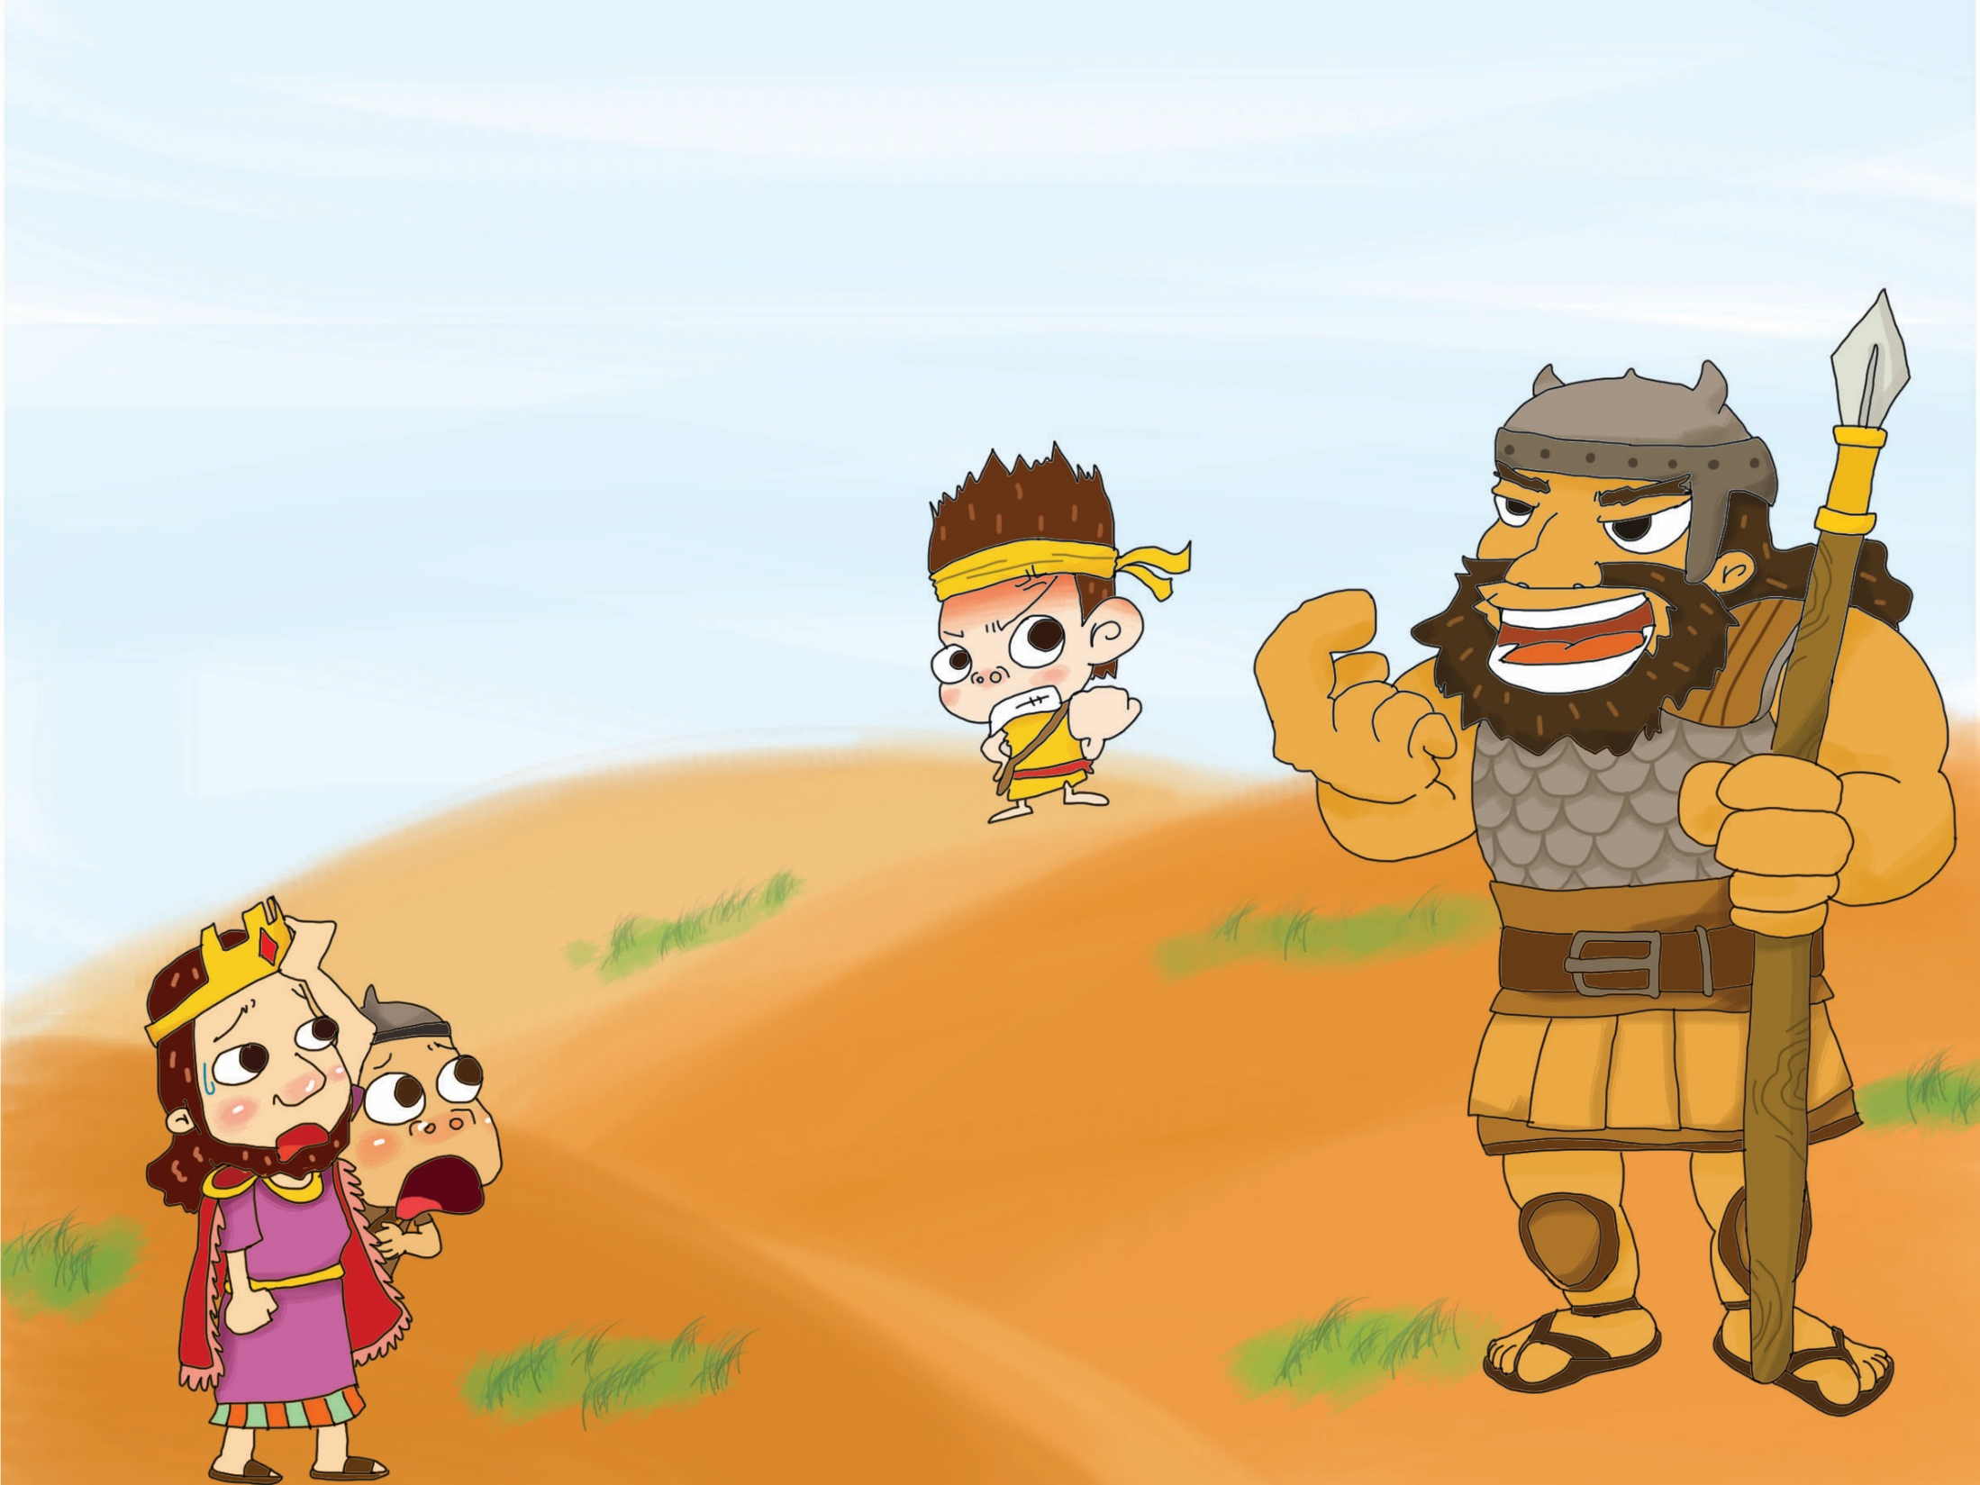
かみさまの みなを
あざける
ペリシテと ペリシテの
しょうぐん ゴリヤテに
ほろぼされるように
なる わざわいに
あいました

Slide 9
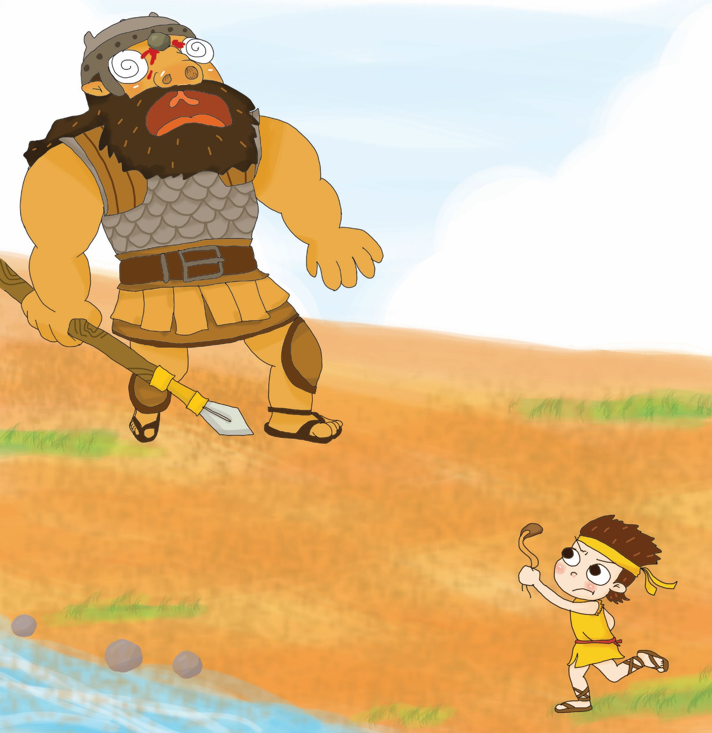
しゅの みなに よって
ゴリヤテを
たおして
イスラエルを
いかすように
なりました
このことに よって
すべての
くにぐにが
しゅの みなを
しるように
なりました

